Slide 1

DATA ANALYTICS EXCEL
Étude de cas Walmart — Ventes & Supply Chain
Ines DAMMAK • Manel FRIKHA • Marie-ange AKé

Slide 2
SOMMAIRE
Planning de l'étude
1
Contexte, préparation des données & indicateurs clés
Contrôle qualité, puis vue d'ensemble business
2
Croisement des bases via RECHERCHEV
Construction de la table maîtresse
3
Qui sont nos clients à forte valeur ?
CA, panier moyen, âge, revenu par fidélité
4
Sont-ils exposés aux ruptures de stock ?
Fidélité × rupture de stock
5
Pourquoi ces ruptures surviennent-elles ?
Écart demande prévue / réelle
6
Les promotions aggravent-elles le phénomène ?
Promotions × ruptures de stock
7
Recommandations
3 constats, 3 actions concrètes
Data Analytics Excel — Étude de cas Walmart
2 / 25

Slide 3

CONTEXTE
Walmart — Concilier satisfaction client et maîtrise des stocks
Enseigne : Walmart — grande distribution
Volume étudié : 5 000 transactions
2 bases : Bloc A (Commercial/Clients) et Bloc B (Supply Chain/Stocks)
Mission
Walmart cherche à concilier deux impératifs : satisfaire ses clients — notamment les plus fidèles — et maîtriser ses stocks. Cette étude croise les données commerciales et logistiques pour identifier où ces deux objectifs entrent en tension, et formuler des recommandations concrètes.
Objectifs
Identifier les segments de clientèle stratégiques et évaluer leur exposition aux ruptures de stock.
Analyser la fiabilité des prévisions de demande pour comprendre l'origine des ruptures.
Mesurer l'effet des opérations promotionnelles sur la disponibilité des produits.
Data Analytics Excel — Étude de cas Walmart
3 / 25

Slide 4
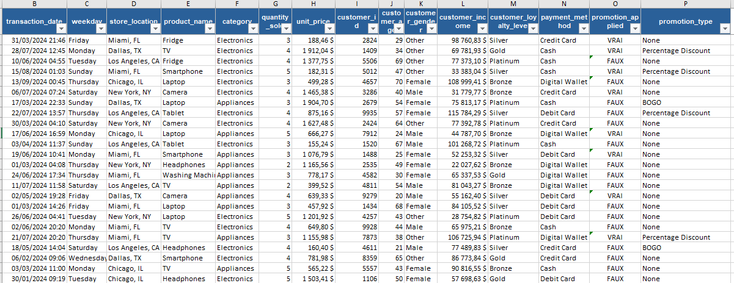
CONTEXTE
Base de données 1 — Commercial / Clients (Bloc A)
5 000 lignes. Colonnes clés : identifiant de transaction, produit, catégorie, prix, profil client (âge, genre, revenu, fidélité), moyen de paiement et promotion appliquée.
Data Analytics Excel — Étude de cas Walmart
4 / 25

Slide 5
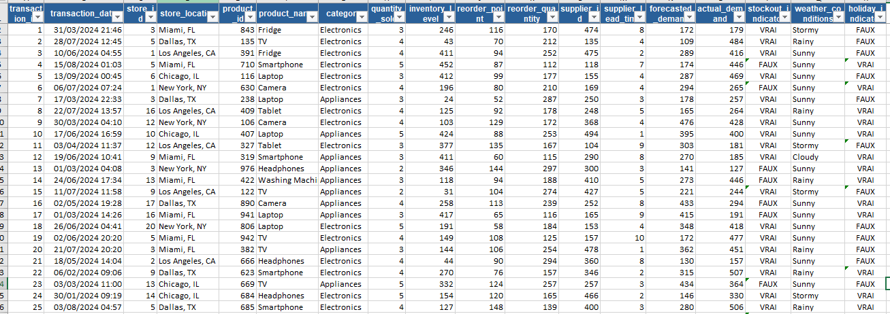
CONTEXTE
Base de données 2 — Supply Chain / Stocks (Bloc B)
5 000 lignes. Colonnes clés : identifiant de transaction (clé commune avec le Bloc A), niveau de stock, seuil de réapprovisionnement, demande prévue/réelle, indicateur de rupture de stock.
Data Analytics Excel — Étude de cas Walmart
5 / 25

Slide 6



ÉTAPE 1
Préparation & qualité des données
Est-ce que notre base de données est complète ?
Comment faire (clic par clic)
Créer une nouvelle feuille nommée « Formules » : clic droit sur un onglet en bas → Insérer → Feuille de calcul.
Sur cette feuille, cliquer sur une cellule vide.
Taper : =NB.VIDE('Block A'!A2:R5001)
Appuyer sur Entrée : le résultat compte les cellules vides sur toute la largeur de la table (18 colonnes, 5000 lignes).
Répéter la même formule sur 'Block B'!A2:R5001.
⚠ Attention à la plage : elle doit couvrir exactement les lignes de données (2 à 5001), sans ligne vide en trop, sinon le résultat est faussé.
Résultat attendu : 0 valeur manquante dans les deux bases — la clé de jointure transaction_id est fiable pour les croisements RECHERCHEV à venir.
Data Analytics Excel — Étude de cas Walmart
6 / 25

Slide 7
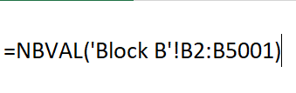
ÉTAPE 1
Préparation & qualité des données
La base contient-elle bien 5 000 transactions exploitables, sans ligne corrompue sur l'identifiant clé ?
Comment faire (clic par clic)
Sur la feuille « Formules », cliquer sur une cellule vide.
Taper : =NBVAL('Block A'!A2:A5001)
Appuyer sur Entrée : la fonction compte les cellules non vides (texte ou nombre) sur la colonne transaction_id.
Répéter sur 'Block B'!A2:A5001.
Comparer les deux résultats : ils doivent être égaux à 5000.
NBVAL sert à valider la fiabilité de la clé de jointure (transaction_id) avant de l'utiliser dans tous les RECHERCHEV de l'étape 2 : un identifiant manquant ou corrompu fausserait tous les croisements.
Data Analytics Excel — Étude de cas Walmart
7 / 25

Slide 8
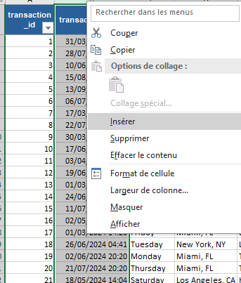


ÉTAPE 1
Y a-t-il des doublons ?
Chaque transaction est-elle unique dans la base ?
Comment faire (clic par clic)
Sur le Bloc A, insérer une colonne à côté de transaction_id : clic droit sur l'en-tête de colonne → Insérer.
Nommer la colonne « Doublons ? ».
En 1ère ligne de données, taper : =NB.SI($A$2:$A$5001;A2)
Verrouiller la plage avec les $ pour qu'elle reste fixe en recopiant vers le bas.
Recopier la formule sur les 5000 lignes (sélectionner puis Ctrl+D).
Faire la synthèse : =NB.SI(plage_doublons;">1") → nombre de lignes dupliquées.
Résultat attendu : 0 doublon dans les deux bases. Astuce : verrouiller la plage avec $ est indispensable, sinon la plage glisse à chaque ligne recopiée et le résultat devient incohérent.
Data Analytics Excel — Étude de cas Walmart
8 / 25

Slide 9
ÉTAPE 1
Résultat — Qualité des données
Contrôle | Bloc A | Bloc B
Valeurs manquantes (NB.VIDE) | 0 | 0
Lignes exploitables (NBVAL) | 5000 | 5000
Doublons (NB.SI) | 0 | 0
Les deux bases sont parfaitement complètes : toutes les transaction_id, notre clé de jointure, sont existantes et uniques. La table maîtresse peut être construite en toute confiance.
Data Analytics Excel — Étude de cas Walmart
9 / 25

Slide 10
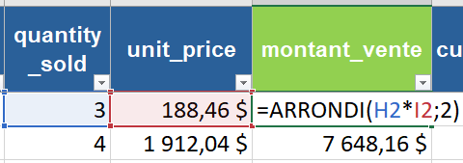
ÉTAPE 1
Créer le chiffre d'affaires par transaction
Quel est le chiffre d'affaires généré par chaque transaction ?
Comment faire (clic par clic)
Sur le Bloc A, insérer une colonne après unit_price.
Nommer la colonne « montant_vente ».
En 1ère ligne : =ARRONDI(quantity_sold*unit_price;2)
Recopier la formule sur les 5000 lignes (Ctrl+D).
Cette colonne est la brique de base de tous les indicateurs commerciaux à venir : chiffre d'affaires total, panier moyen, KPI par segment...
Data Analytics Excel — Étude de cas Walmart
10 / 25

Slide 11
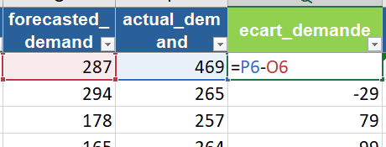
ÉTAPE 1
Créer l'écart de prévision de la demande
La demande réelle a-t-elle été correctement anticipée par les prévisions ?
Comment faire (clic par clic)
Sur le Bloc B, insérer une colonne après actual_demand.
Nommer la colonne « ecart_demande ».
En 1ère ligne : =actual_demand - forecasted_demand
Recopier la formule sur les 5000 lignes (Ctrl+D).
Un écart positif signifie une demande sous-estimée (risque de rupture de stock) ; un écart négatif signifie une demande surestimée (surstockage). Cette colonne alimentera l'étape 5.
Data Analytics Excel — Étude de cas Walmart
11 / 25

Slide 12




VUE D'ENSEMBLE
Indicateurs Clés de Performance (KPI)
Maintenant que la donnée est propre et que montant_vente existe, quelle est l'ampleur du business Walmart ?
15 263 601 €
3 053 €
9 999 €
50 €
CA total généré (SOMME)
Panier moyen (MOYENNE)
Plus grosse transaction (MAX)
Plus petite transaction (MIN)
Aller plus loin — SOMME.SI : =SOMME.SI(category;"Electronics";montant_vente) → CA Electronics = 7 941 632 € vs Appliances = 7 321 970 €. CONCATENER :
=CONCATENER(category;" - ";TEXTE(transaction_date;"mmmm")) → crée un libellé lisible "Electronics - mars" pour étiqueter les graphiques.
Avec 15,26M€ de CA sur 5000 transactions et un panier moyen de 3 053€, Walmart opère à forte volumétrie — ce qui rend le taux de rupture de stock (à venir) d'autant plus critique en valeur absolue.
Data Analytics Excel — Étude de cas Walmart
12 / 25

Slide 13
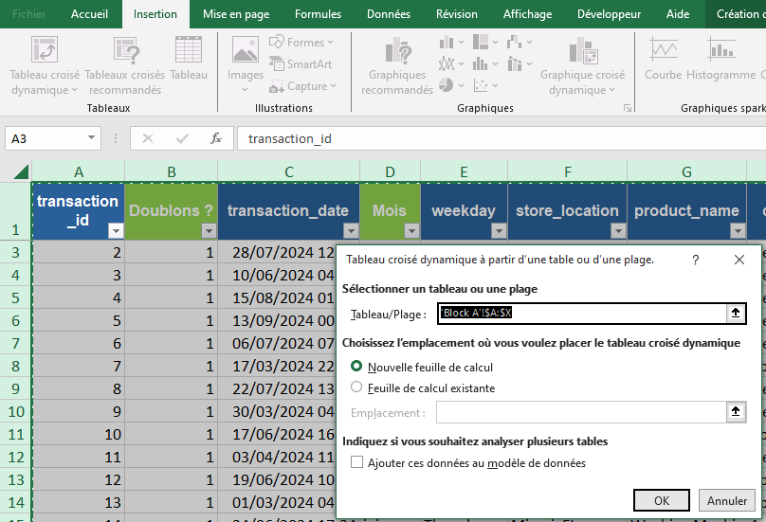
VUE D'ENSEMBLE
Le chiffre d'affaires varie-t-il selon le mois ?
La colonne transaction_date est au format 31/03/2024 21:46 — peut-on en extraire une tendance saisonnière ?
Comment faire (clic par clic)
Sur le Bloc A, insérer une colonne après transaction_date.
Nommer la colonne « Mois ».
Taper : =TEXTE(DATE(2000;MOIS(transaction_date);1);"mmmm")
Cette formule convertit le numéro de mois en nom lisible ("mars", "avril"…).
Recopier la formule sur les 5000 lignes (Ctrl+D).
La colonne « Mois » (texte lisible) alimente directement le TCD de la slide suivante : Lignes = Mois, Valeurs = Somme de montant_vente, pour visualiser la tendance de chiffre d'affaires au fil de l'année.
Data Analytics Excel — Étude de cas Walmart
13 / 25

Slide 14
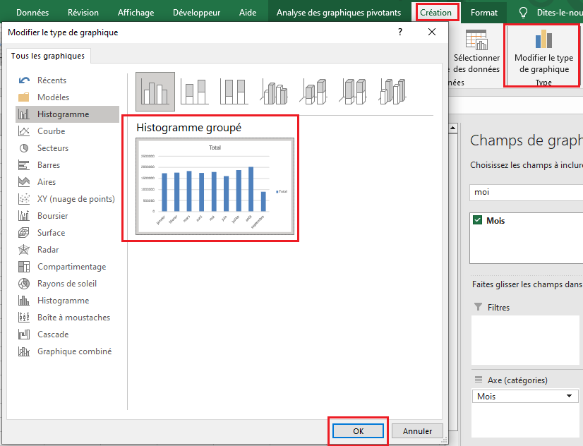
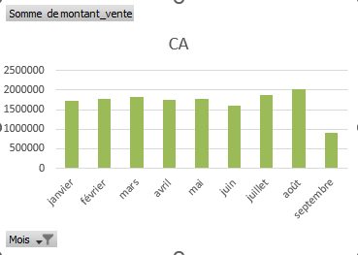
VUE D'ENSEMBLE
Le chiffre d'affaires varie-t-il selon le mois ?
Résultat du TCD : Lignes = Mois, Valeurs = Somme de montant_vente, puis graphique croisé dynamique.
Comment faire (clic par clic)
Sélectionner la table maîtresse avec en-têtes.
Insertion → Tableau croisé dynamique.
Lignes : Mois — Valeurs : Somme de montant_vente.
Insertion → Graphique croisé dynamique → Courbe ou Barres.
Août affiche le CA le plus élevé (≈2,02M€) ; septembre est le plus bas mais correspond à une période incomplète dans le jeu de données. La tendance générale reste stable entre 1,6M€ et 1,9M€ selon les mois.
Data Analytics Excel — Étude de cas Walmart
14 / 25

Slide 15
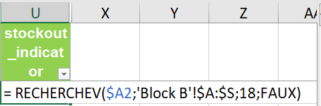
ÉTAPE 2
Croisement des bases via RECHERCHEV
Peut-on relier, pour chaque vente réalisée, le niveau de stock et les conditions d'approvisionnement du produit concerné ?
Grâce au RECHERCHEV sur l'identifiant de transaction, les données commerciales et logistiques sont unifiées en une seule table maîtresse, sans copier-coller manuel.
Comment faire (clic par clic)
Sur le Bloc A, se placer dans la 1ère cellule vide après la dernière colonne.
Nommer la colonne (ex. « stockout_indicator »).
Taper : =RECHERCHEV($A2;'Block B'!$A:$S;18;FAUX)
18 = position de la colonne recherchée dans le Bloc B ; FAUX = correspondance exacte.
Recopier vers le bas (Ctrl+D), puis répéter pour inventory_level, reorder_point et supplier_lead_time.
Ce croisement permettra ensuite d'étudier si les promotions provoquent des ruptures de stock, ou si les clients fidèles sont plus touchés par ces ruptures.
Data Analytics Excel — Étude de cas Walmart
15 / 25

Slide 16
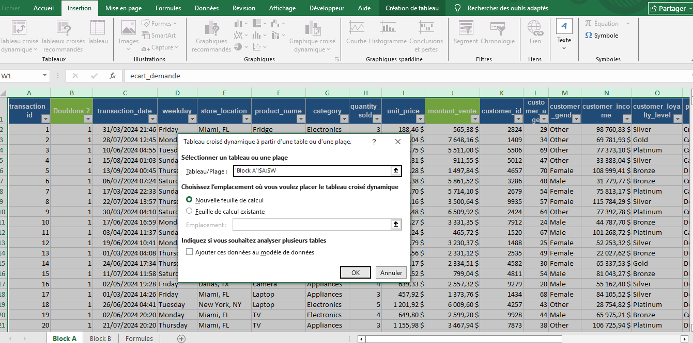
ÉTAPE 3
Qui sont nos clients à forte valeur ?
Le niveau de fidélité reflète-t-il un profil client différent ?
Comment faire (clic par clic)
Sélectionner la table maîtresse avec ses en-têtes.
Onglet Insertion → Tableau croisé dynamique → Nouvelle feuille.
Glisser customer_loyalty_level dans Lignes.
Glisser montant_vente, transaction_id, customer_age et customer_income dans Valeurs.
Pour les 3 derniers, clic droit → Synthétiser les valeurs par → Moyenne (sauf montant_vente : Somme).
Data Analytics Excel — Étude de cas Walmart
16 / 25

Slide 17
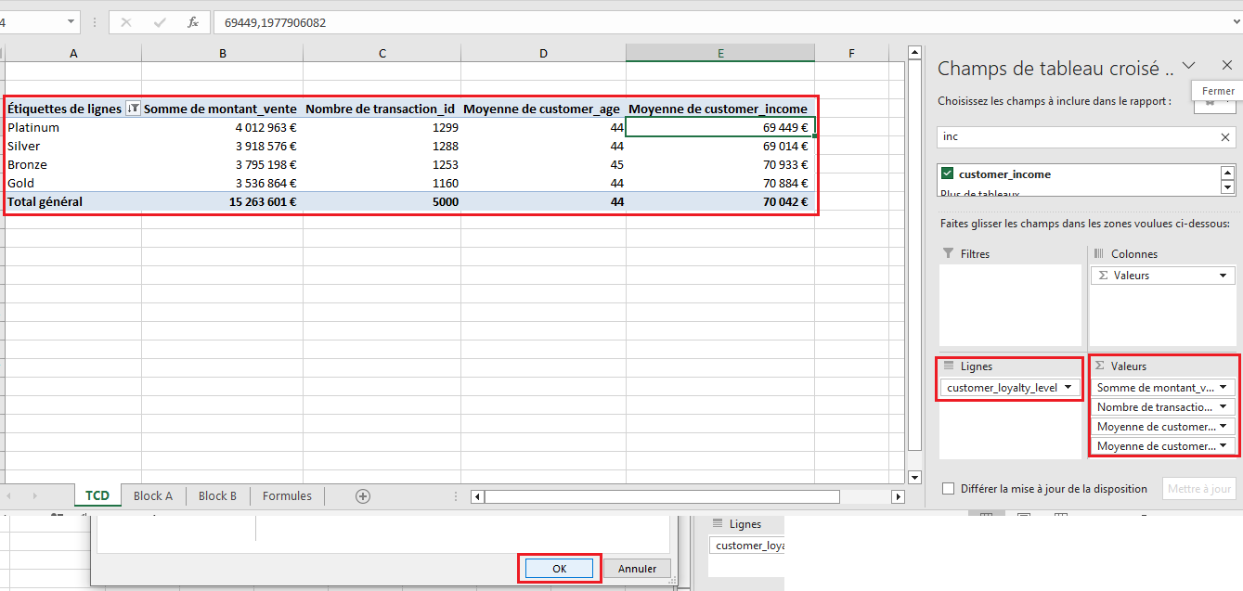
ÉTAPE 3
Qui sont nos clients à forte valeur ?
Contrairement à l'intuition, le niveau de fidélité ne différencie ni le panier moyen (≈3000€), ni l'âge (44-45 ans), ni le revenu (≈69-71k€) : les 4 segments ont un profil quasi identique. La vraie question devient : ces clients sont-ils traités équitablement en aval, notamment face aux ruptures de stock ?
Data Analytics Excel — Étude de cas Walmart
17 / 25

Slide 18
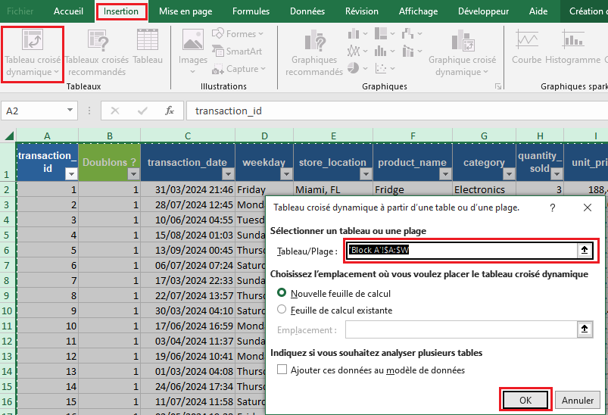
ÉTAPE 4
Nos clients sont-ils exposés aux ruptures de stock ?
Objectif : vérifier si le niveau de fidélité influence le taux de rupture de stock subi.
Comment faire (clic par clic)
Sélectionner la table maîtresse avec en-têtes.
Insertion → Tableau croisé dynamique → Nouvelle feuille.
Le TCD vide est créé : il faut maintenant glisser les champs dans les bonnes zones (slide suivante).
Data Analytics Excel — Étude de cas Walmart
18 / 25

Slide 19
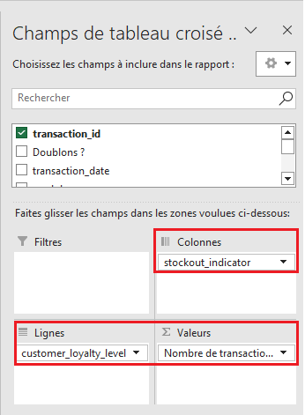
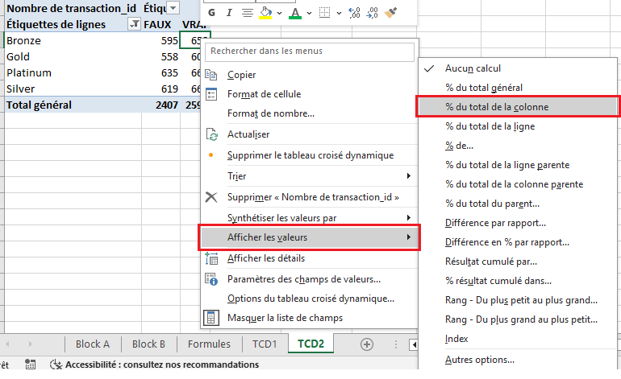
ÉTAPE 4
Comment avons-nous rempli le TCD ?
Lignes : customer_loyalty_level — Colonnes : stockout_indicator — Valeurs : Nombre de transaction_id (% du total de la ligne).
Comment faire (clic par clic)
Glisser customer_loyalty_level dans Lignes.
Glisser stockout_indicator dans Colonnes.
Glisser transaction_id dans Valeurs.
Clic droit sur les valeurs → Afficher les valeurs → % du total de la ligne.
Le % du total de la ligne rend chaque segment comparable, même s'ils n'ont pas le même nombre total de transactions.
Data Analytics Excel — Étude de cas Walmart
19 / 25

Slide 20
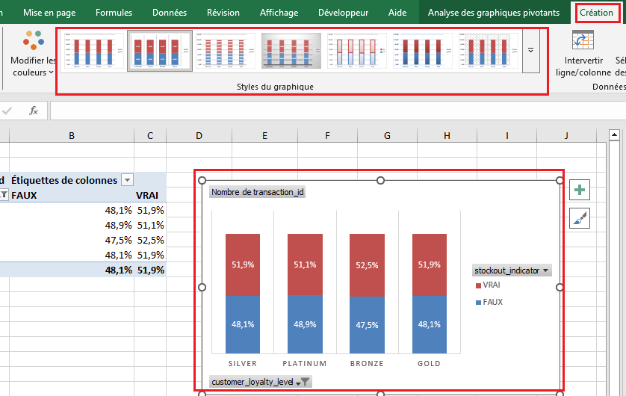
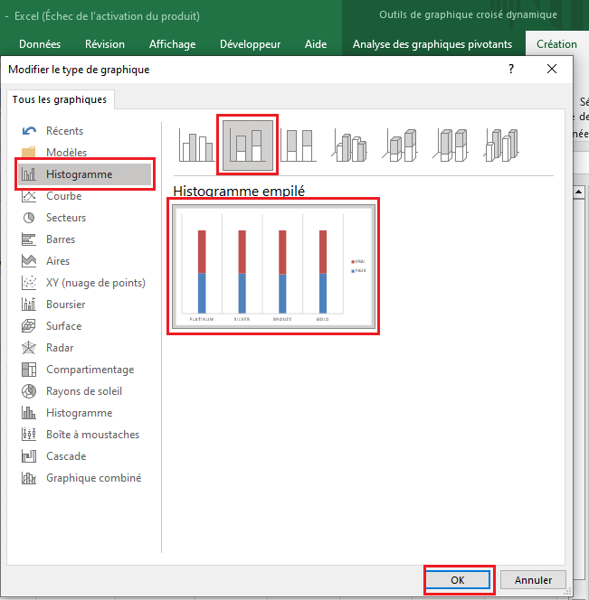
ÉTAPE 4
Nos clients sont-ils exposés aux ruptures de stock ?
Comment faire (clic par clic)
Cliquer dans le TCD.
Onglet Analyse du TCD → Graphique croisé dynamique.
Choisir Histogramme groupé.
Valider : un groupe de barres FAUX/VRAI par segment de fidélité apparaît.
Astuce mise en forme
Dans l'onglet Création (Outils de graphique), on peut modifier le style, les couleurs et la disposition du graphique.
Data Analytics Excel — Étude de cas Walmart
20 / 25

Slide 21
ÉTAPE 4
Nos clients sont-ils exposés aux ruptures de stock ?
52,5%
51,9%
51,9%
51,1%
Taux de rupture — Bronze
Taux de rupture — Silver
Taux de rupture — Gold
Taux de rupture — Platinum
Le taux de rupture de stock est quasi identique quel que soit le niveau de fidélité du client (51 à 52,5%). Ce n'est donc pas un problème de segment ciblé : c'est un problème systémique qui touche près d'une transaction sur deux chez Walmart, sans distinction de clientèle.
→ Puisque tous les segments se valent, la question devient : d'où vient ce problème généralisé ?
Data Analytics Excel — Étude de cas Walmart
21 / 25

Slide 22
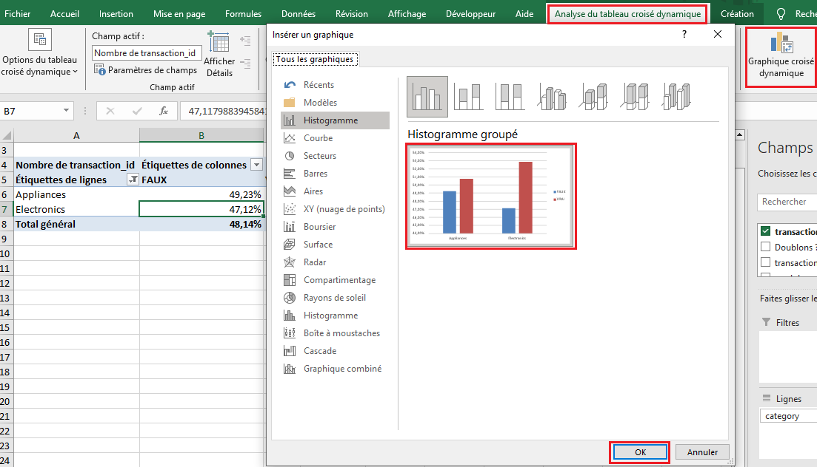
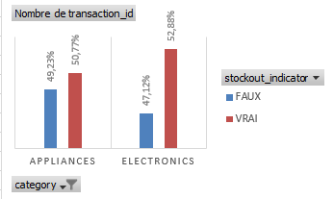
ÉTAPE 5
Pourquoi ces ruptures surviennent-elles ?
La demande réelle est-elle correctement anticipée par les prévisions, et cet écart explique-t-il les ruptures ?
Comment faire (clic par clic)
Insertion → Tableau croisé dynamique sur la table maîtresse.
Lignes : category.
Valeurs : Moyenne de ecart_demande, puis Nombre de transaction_id avec stockout_indicator en Colonnes (% du total de la ligne).
Insertion → Graphique croisé dynamique → Barres.
La catégorie Electronics sous-estime la demande de +4,41 unités en moyenne (contre -0,68 pour Appliances) et affiche le taux de rupture le plus élevé (52,9% contre 50,8%). L'imprécision des prévisions contribue directement au taux de rupture généralisé.
Data Analytics Excel — Étude de cas Walmart
22 / 25

Slide 23

ÉTAPE 6
Les promotions aggravent-elles le phénomène ?
Les transactions avec promotion subissent-elles plus de ruptures que la moyenne ?
Comment faire (clic par clic)
1369
2607
Sur la feuille « Formules », créer 3 cellules :
Transactions promo + rupture
Transactions promo (total)
53%
puis diviser la 1ère cellule par la 2e → taux de rupture avec promo, formaté en %.
Taux de rupture si promo
53% des transactions bénéficiant d'une promotion subissent une rupture de stock, contre 51,9% en moyenne générale. Les opérations promotionnelles, en générant un pic de demande ponctuel, aggravent un problème de rupture déjà structurel — sans en être la cause unique.
Data Analytics Excel — Étude de cas Walmart
23 / 25

Slide 24



ÉTAPE 7
Recommandations
CONSTAT
CONSTAT
CONSTAT
51,9% des transactions subissent une rupture de stock, uniformément réparti entre segments de fidélité (51,1% à 52,5%).
Electronics sous-estime la demande réelle de +4,41 unités en moyenne et affiche le taux de rupture le plus élevé (52,9%).
Le taux de rupture atteint 53% sur les transactions en promotion, contre 51,9% en moyenne générale.
RECOMMANDATION
RECOMMANDATION
RECOMMANDATION
Revoir la politique globale de gestion des stocks (reorder_point) plutôt que de cibler un segment client : le problème est structurel.
Améliorer le modèle de prévision de la demande sur Electronics : mise à jour plus fréquente, stock de sécurité renforcé.
Synchroniser le calendrier promotionnel avec les niveaux de stock (inventory_level vs reorder_point) avant chaque opération.
Walmart cherchait à concilier satisfaction client et maîtrise des stocks. Notre analyse montre que ces deux objectifs ne s'opposent pas à cause d'un segment de clients particulier, mais d'un problème d'anticipation de la demande, amplifié par les opérations commerciales.
Data Analytics Excel — Étude de cas Walmart
24 / 25

Slide 25
Merci !
Data Analytics Excel — Étude de cas Walmart

